Slide 1
Trường Đại học Bách khoa tp Hồ Chí Minh
Bộ môn Toán ứng dụng
-------------------------------------------------------------------------------------
Chương 1: Ma trận
Giảng viên : TS Đặng Văn Vinh

Slide 2
NỘI DUNG
---------------------------------------------------------------------------------------------------------------------------
Định nghĩa ma trận và ví dụ
II. Các phép biến đổi sơ cấp
III. Các phép toán đối với ma trận
IV. Hạng của ma trận
V. Ma trận nghịch đảo

Slide 3
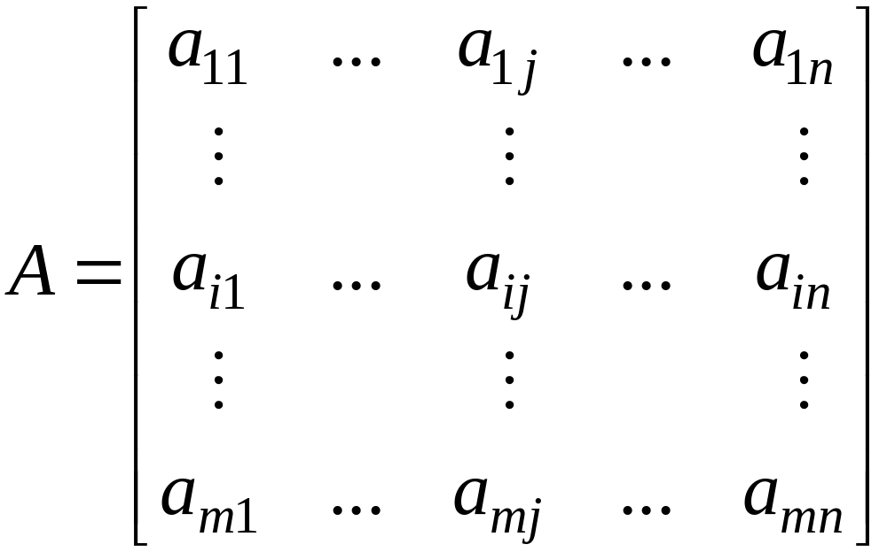
I. Các khái niệm cơ bản và ví dụ.
---------------------------------------------------------------------------------------------------------------
Định nghĩa ma trận
Ma trận cở mxn là bảng số (thực hoặc phức) hình chử nhật có m hàng và n cột .
Cột j
Ma trận A cở mxn
Hàng i

Slide 4
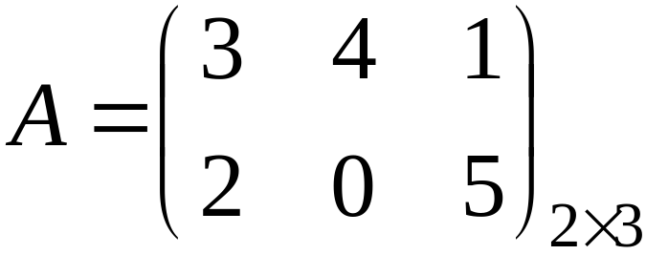
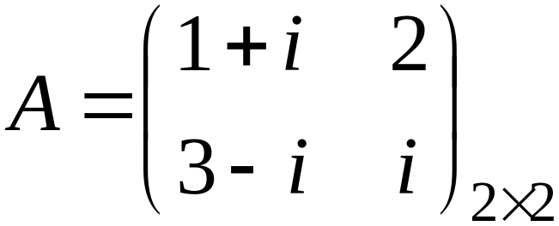
I. Các khái niệm cơ bản và ví dụ.
---------------------------------------------------------------------------------------------------------------
Ví dụ 1.
Đây là ma trận thực cở 2x3.
Ma trận A có 2 hàng và 3 cột.
Phần tử của A:
Ví dụ 2

Slide 5

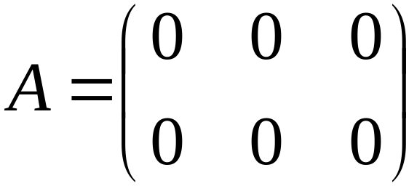
I. Các khái niệm cơ bản và ví dụ.
---------------------------------------------------------
Ma trận A có m hàng và n cột thường được ký hiệu bởi
Tập hợp tất cả các ma trận cở mxn trên trường K được ký hiệu là M_{mxn}[K]
Định nghĩa ma trận không
Ma trận có tất cả các phần tử là không được gọi là ma trận không, ký hiệu 0, (a_{ij} = 0 với mọi i và j).

Slide 6
I. Các khái niệm cơ bản và ví dụ
---------------------------------------------------------------------------------------------------------------------------
  Phần tử khác không đầu tiên của một hàng kể từ bên trái được gọi là phần tử cơ sở của hàng đó.
Định nghĩa ma trận dạng bậc thang
  1. Hàng không có phần tử cơ sở (nếu tồn tại) thì nằm dưới cùng
  2. Phần tử cơ sở của hàng dưới nằm bên phải (không cùng cột) so với phần tử cơ sở của hàng trên.

Slide 7
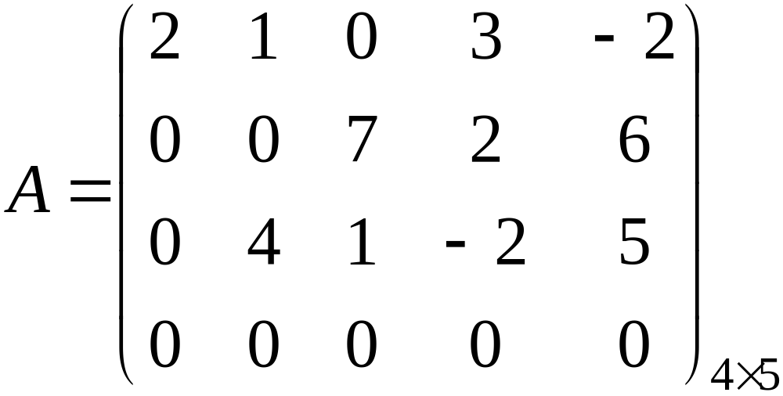
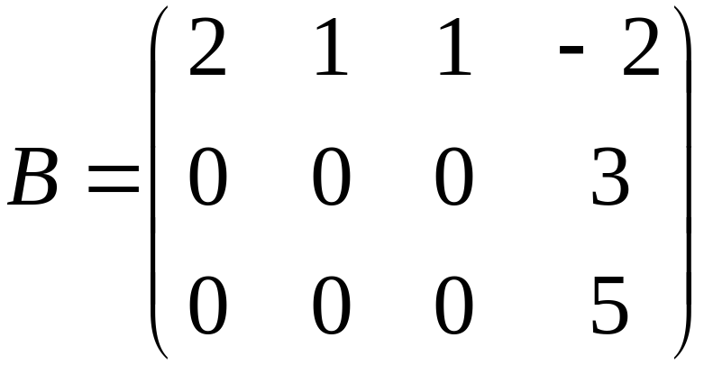
I. Các khái niệm cơ bản và ví dụ.
---------------------------------------------------------------------------------------------------------------------------
Ví dụ
  Không là ma trận bậc thang
  Không là ma trận bậc thang

Slide 8
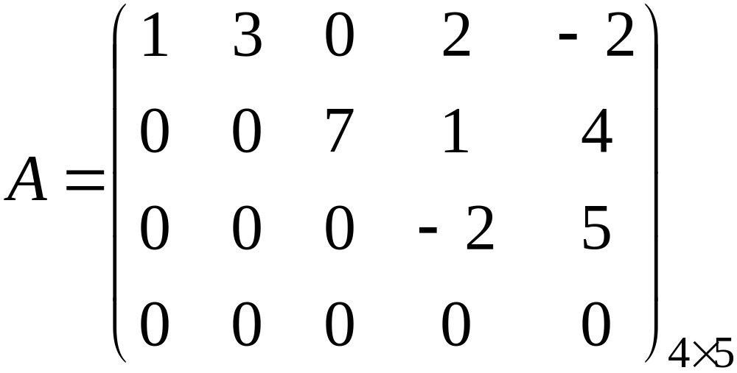
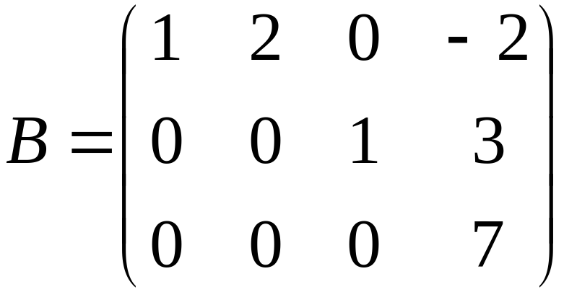
I. Các khái niệm và ví dụ cơ bản.
---------------------------------------------------------------------------------------------------------------------------
Ví dụ
  Là ma trận dạng bậc thang
  Là ma trận dạng bậc thang

Slide 9

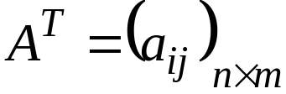
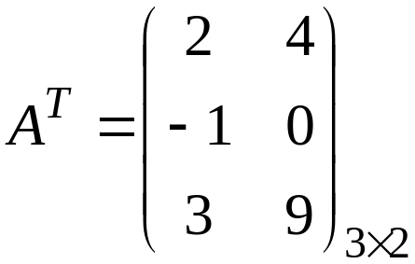
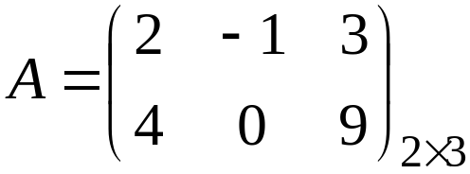
I. Các khái niệm cơ bản và ví dụ
----------------------------------------------------------
Định nghĩa ma trận chuyển vị
Chuyển vị của là ma trận cở nXm thu được từ A bằng cách chuyển hàng thành cột.
Ví dụ

Slide 10
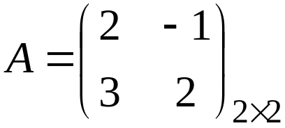

I. Các khái niệm cơ bản và ví dụ.
----------------------------------------------------------
Định nghĩa ma trận vuông
Nếu số hàng và cột của ma trận A bằng nhau và bằng n, thì A được gọi là ma trận vuông cấp n.
Tập hợp các ma trận vuông cấp n trên trường số K được ký hiệu bởi

Slide 11
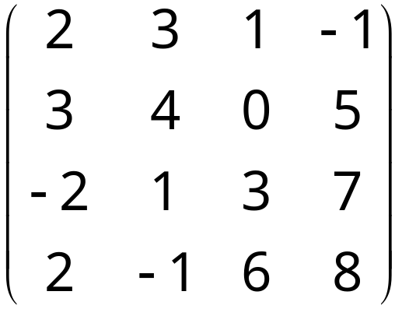
I. Các khái niệm cơ bản và ví dụ.
----------------------------------------------------------
Các phần tử a₁₁, a₂₂,…,a_{nn} tạo nên đường chéo chính của ma trận vuông A.

Slide 12
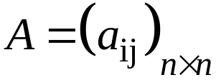

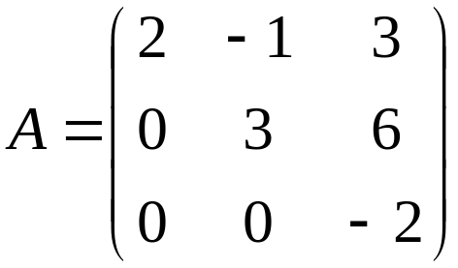

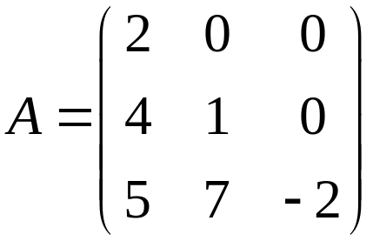
I. Các khái niệm cơ bản và ví dụ.
----------------------------------------------------------
Định nghĩa ma trận tam giác trên
Ma trận vuông được gọi là ma trận tam giác trên nếu
Định nghĩa ma trận tam giác dưới
Ma trận vuông được gọi là ma trận tam giác dưới nếu

Slide 13
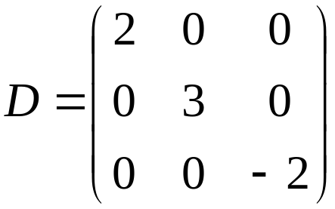
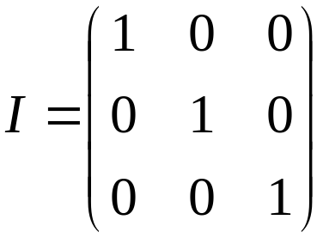
I. Các khái niệm cơ bản và ví dụ.
---------------------------------------------------------------
Định nghĩa ma trận chéo
Ma trận vuông A được gọi là ma trận chéo nếu các phần tử nằm ngoài đường chéo đều bằng không, có nghĩa là (a_{ij} = 0, i ≠ j).
Định nghĩa ma trận đơn vị
Ma trận chéo với các phần tử đường chéo đều bằng 1 được gọi là ma trận đơn vị, tức là (a_{ij} = 0, i ≠ j; và a_{ii} = 1 với mọi i).

Slide 14
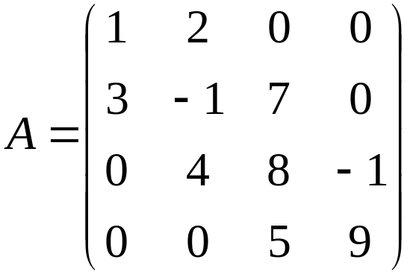
I. Các khái niệm cơ bản và ví dụ.
---------------------------------------------------------------
Định nghĩa ma trận ba đường chéo.
Ma trận ba đường chéo là ma trận các phần tử nằm ngoài ba đường chéo (đường chéo chính, trên nó một đường, dưới nó một đường) đều bằng không.

Slide 15
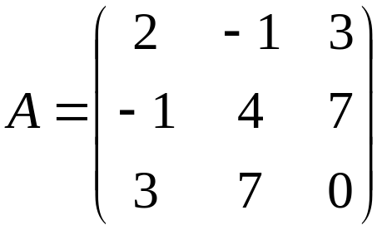
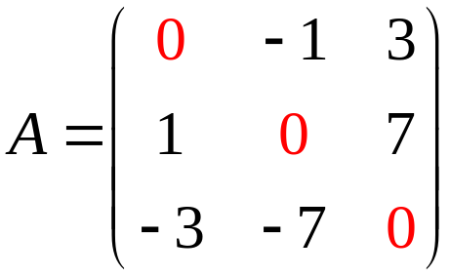
I. Các khái niệm cơ bản và ví dụ.
---------------------------------------------------------------
Định nghĩa ma trận đối xứng thực
Ma trận vuông thực A thỏa a_{ij} = a_{ji} với mọi i = 1,….n và j =1,…,n được gọi là ma trận đối xứng (tức là, nếu A = A^{T})
Định nghĩa ma trận phản đối xứng
Ma trận vuông A thỏa a_{ij} = - a_{ji} với mọi i và j (tức là A = -A^{T}) được gọi là ma trận phản đối xứng.

Slide 16



II. Các phép biến đổi sơ cấp.
---------------------------------------------------------------------------------------------------------------------------
Các phép biến đổi sơ cấp đối với hàng
  1. Nhân một hàng tùy ý với một số khác không
  2. Cộng vào một hàng một hàng khác đã được nhân với một số tùy ý
  3. Đổi chổ hai hàng tùy ý
Tương tự có ba phép biến đổi sơ cấp đối với cột.
Chú ý: các phép biến đổi sơ cấp là các phép biến đổi cơ bản, thường dùng nhất!!!

Slide 17
II. Các phép biến đổi sơ cấp.
---------------------------------------------------------------------------------------------------------------------------
Định lý 1
Mọi ma trận đều có thể đưa về ma trận dạng bậc thang bằng các phép biến đổi sơ cấp đối với hàng.
Chú ý
Khi dùng các phép biến đổi sơ cấp đối với hàng ta thu được nhiều ma trận bậc thang khác nhau

Slide 18
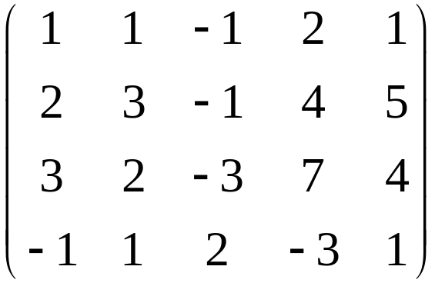
II. Các phép biến đổi sơ cấp.
---------------------------------------------------------------------------------------------------------------------------
Ví dụ
Dùng các phép biến đổi sơ cấp đối với hàng đưa ma trận sau đây về ma trận dạng bậc thang.
Bước 1. Bắt đầu từ cột khác không đầu tiên từ bên trái. Chọn phần tử khác không tùy ý làm phần tử cơ sở.

Slide 19
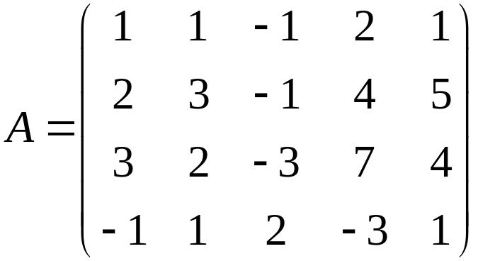
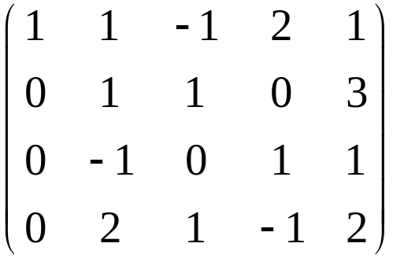
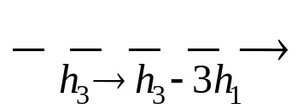
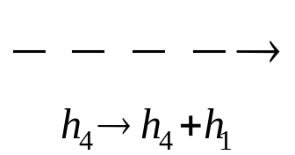
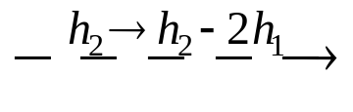
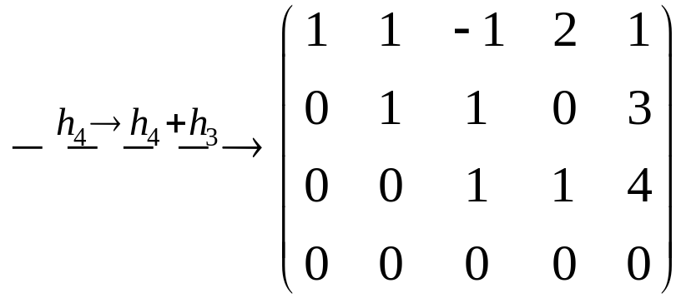
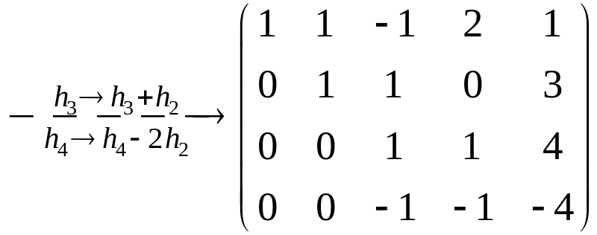
II. Các phép biến đổi sơ cấp.
---------------------------------------------------------------------------------------------------------------------------
Bước 2. Dùng bđsc đối với hàng, khử tất cả các phần tử còn lại của cột.
Bước . Che tất cả các hàng từ hàng chứa phần tử cơ sở và những hàng trên nó. Áp dụng bước 1 và 2 cho ma trận còn lại

Slide 20
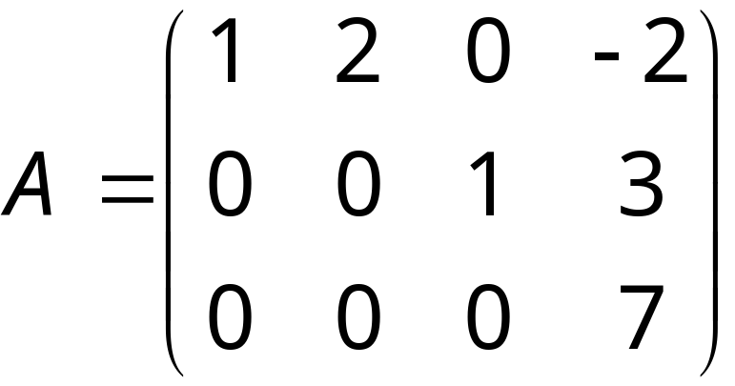
II. Các phép biến đổi sơ cấp.
---------------------------------------------------------------------------------------------------------------------------
Định nghĩa
Nếu dùng các biến đổi sơ cấp đưa A về ma trận bậc thang U, thì U được gọi là dạng bậc thang của A.
Định nghĩa
Cột của ma trận bậc thang A được gọi là cột cơ sở nếu cột đó chứa phần tử cơ sở

Slide 21
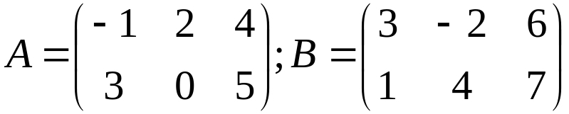
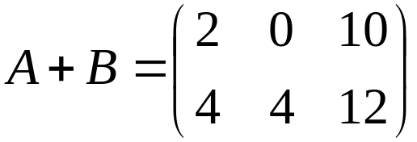
III. Các phép toán đối với ma trận
---------------------------------------------------------------------------------------------------------------------------
Sự bằng nhau của hai ma trận
Hai ma trận bằng nhau nếu: 1) cùng cở; 2) các phần tử ở những vị trí tương ứng bằng nhau (a_{ij} = b_{ij} với mọi i và j).
Phép cộng hai ma trận
Cùng cở
Tổng A + B:
Các phần tử tương ứng cộng lại
Ví dụ

Slide 22
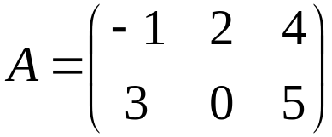
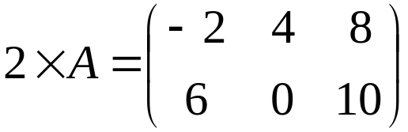
III. Các phép toán đối với ma trận
---------------------------------------------------------------------------------------------------------------------------
Phép nhân ma trận với một số.
Nhân ma trận với một số, ta lấy số đó nhân với tất cả các phần tử của ma trận.
Ví dụ
Tính chất:
a) A + B = B + A;
b) (A + B) + C = A + ( B + C);
c) A + 0 = A;
d) k(A + B) = kA + kB;
e) k (mA) = (km) A;
f) (k + m)A = kA + mA;

Slide 23



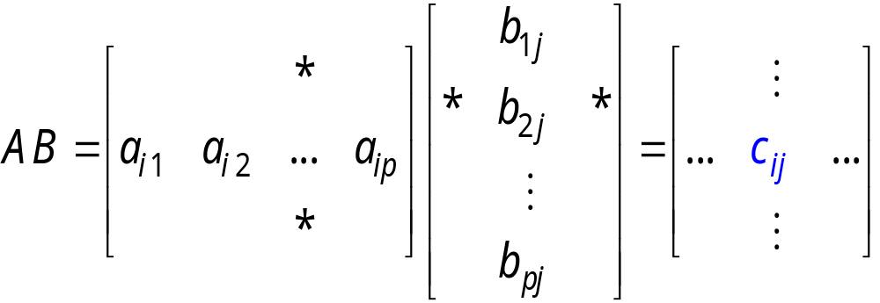
III. Các phép toán đối với ma trận
---------------------------------------------------------------------------------------------------------------------------
Phép nhân hai ma trận với nhau
với
Để tìm phần tử c_{2,3} ở ma trận tích: lấy hàng 2 của A nhân với cột 3 của B (coi như nhân tích vô hướng hai véctơ với nhau)

Slide 24
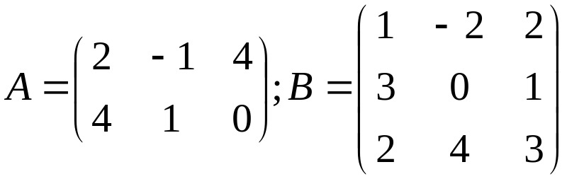
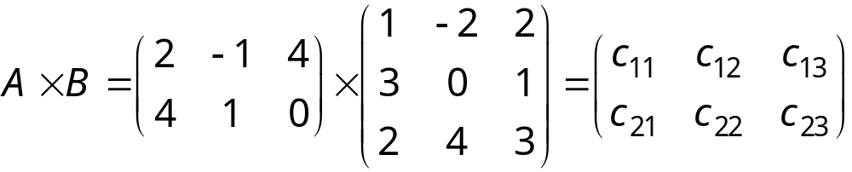
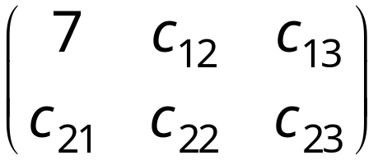
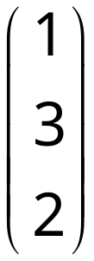


III. Các phép toán đối với ma trận
---------------------------------------------------
Ví dụ
Tính AB

Slide 25
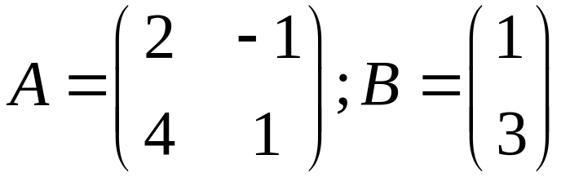
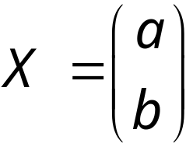
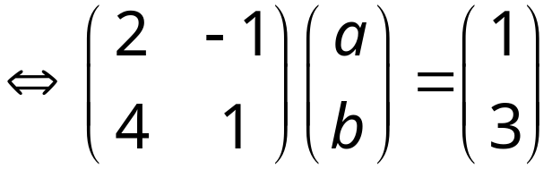
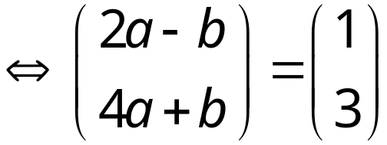

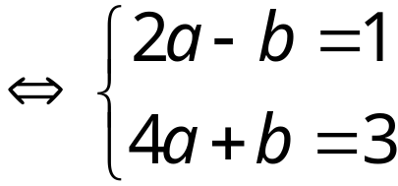
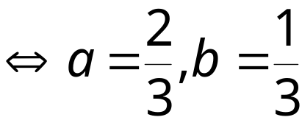
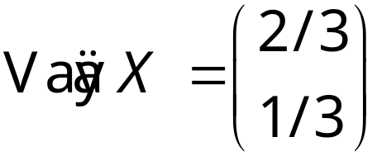
III. Các phép toán đối với ma trận
---------------------------------------------------------------------------------------------------------------
Ví dụ
Tìm ma trận X, thỏa AX = B.
Đặt
Xác định cở của ma trận X là 2x1.

Slide 26





III. Các phép toán đối với ma trận
---------------------------------------------------
Tính chất của phép nhân hai ma trận
a. A(BC) = (AB)C;
b. A(B + C) = AB + AC;
c. (B + C)A = BA + CA;
d. I_{m}A = A = AI_{m}
e. k (AB) = (kA)B = A(kB).
Chú ý:
1. Nói chung
2.
3.

Slide 27



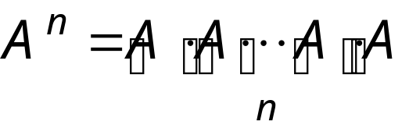
III. Các phép toán đối với ma trận
---------------------------------------------------------------------------------------------------------------------------
Nâng ma trận lên lũy thừa.

Slide 28
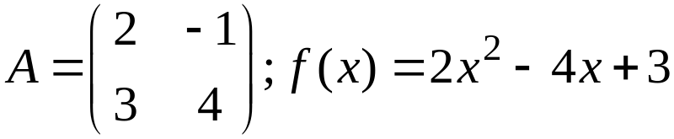

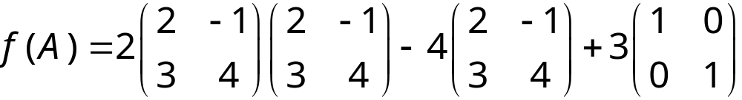
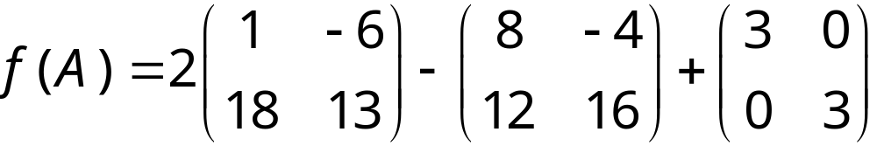

III. Các phép toán đối với ma trận
---------------------------------------------------------------------------------------------------------------
Ví dụ
Tính f(A).

Slide 29






III. Các phép toán đối với ma trận
---------------------------------------------------------------------------------------------------------------
Ví dụ
Tính A²; A³, từ đó suy ra A²⁰⁰

Slide 30





III. Các phép toán đối với ma trận
---------------------------------------------------------------------------------------------------------------
Ví dụ
Tính A²⁰⁰

Slide 31





III. Các phép toán đối với ma trận
---------------------------------------------------------------------------------------------------------------
Ví dụ
Tính A²⁰⁰

Slide 32
IV. Hạng của ma trận
-----------------------------------------------------------------------------------------------------
Định nghĩa hạng của ma trận
Giả sử A_{mxn} tương đương hàng (cột) với ma trận bậc thang E. Khi đó ta gọi hạng của ma trận A là số các hàng khác không của ma trận bậc thang
r(A) = số hàng khác không của ma trận bậc thang E

Slide 33





IV. Hạng của ma trận
-----------------------------------------------------------------------------------------------------
Ví dụ
Tìm hạng của ma trận sau
Giải.

Slide 34


IV. Hạng của ma trận
-----------------------------------------------------------------------------------------------------
Ví dụ
Sử dụng biến đổi sơ cấp, tìm hạng của ma trận sau
Ví dụ
Tìm hạng của ma trận sau

Slide 35



IV. Hạng của ma trận
-----------------------------------------------------------------------------------------------------
Ví dụ
Tìm tất cả các giá trị thực m sao cho r(A) =3
  r(A) = 3 với mọi giá trị m.

Slide 36




IV. Hạng của ma trận
-----------------------------------------------------------------------------------------------------
Tính chất của hạng ma trận
1. r (A) = 0 A = 0
2. A = (a_{ij})_{mxn} r(A) min{m, n}
3. Nếu A
BĐSC
B, thì r (B) = r (A)

Slide 37






V. Ma trận nghịch đảo
-----------------------------------------------------------------------------------------------------
Định nghĩa ma trận nghịch đảo
Ma trận vuông A được gọi là ma trận khả nghịch nếu tồn tại ma trận B sao cho AB = I =BA. Khi đó B được gọi là nghịch đảo của A và ký hiệu là A⁻¹.
Giả sử

Slide 38
V. Ma trận nghịch đảo
-----------------------------------------------------------------------------------------------------
Chú ý
Không phải bất kỳ ma trận vuông A nào cũng khả nghịch. Có rất nhiều ma trận vuông không khả nghịch.
Định nghĩa
Ma trận khả nghịch được gọi là ma trận không suy biến
Ma trận không khả nghịch được gọi là ma trận suy biến

Slide 39


V. Ma trận nghịch đảo
-----------------------------------------------------------------------------------------------------
Định nghĩa ma trận sơ cấp
Ma trận thu được từ I bằng đúng 1 phép biến đổi sơ cấp được gọi là ma trận sơ cấp.
Ví dụ

Slide 40

V. Ma trận nghịch đảo
-----------------------------------------------------------------------------------------------------
Một phép biến đổi sơ cấp đối với hàng của ma trận A đồng nghĩa với nhân bên trái A với ma trận sơ cấp tương ứng.
Một phép biến đổi sơ cấp đối với cột của ma trận A đồng nghĩa với nhân bên phải A với ma trận sơ cấp tương ứng.

Slide 41


V. Ma trận nghịch đảo
-----------------------------------------------------------------------------------------------------

Slide 42


V. Ma trận nghịch đảo
-----------------------------------------------------------------------------------------------------
Cách tìm A⁻¹
[ A|I ]
[ I|A⁻¹ ]
Bđsc đối với hàng
Ví dụ
Tìm nghịch đảo (nếu có) của ma trận

Slide 43



V. Ma trận nghịch đảo
-----------------------------------------------------------------------------------------------------

Slide 44

V. Ma trận nghịch đảo
-----------------------------------------------------------------------------------------------------
Độ phức tạp của thuật toán tìm A⁻¹
Tính bằng các phép sơ cấp đối với hàng của ma trận [ A|I ] ta cần sử dụng
n³ phép nhân hoặc chia
n³ – 2n² + n phép cộng hoặc trừ
Tính chất của ma trận nghịch đảo
Đối với hai ma trận khả nghịch A và B, các khẳng định sau đây đúng.
(A⁻¹)⁻¹ = A
Tích AB là hai ma trận khả nghịch.
(AB)⁻¹ = B⁻¹A⁻¹
(A^{T})⁻¹ = (A⁻¹)^{T}

Slide 45
VI. Kết luận
------------------------------------------------
Ma trận là gì?
Ma trận vuông ?
Ma trận bậc thang
Ma trận không?
Ma trận chéo?
Ma trận chuyển vị?
Ma trận đơn vị?
Ma trận đối xứng?
Các phép toán đối với ma trận:
Sự bằng nhau
Phép cộng
Nhân ma trận với một số
Nhân hai ma trận với nhau
Nâng lên lũy thừa
Hạng của ma trận là gì?
Làm thế nào để tìm hạng của một ma trận cho trước?
Ma trận khả nghịch là gì?
Nghịch đảo của ma trận A là gì?
Làm thế nào để tìm nghịch đảo của một ma trận cho trước?

